Slide 1
넘파이로 수치데이터를 처리해보자

Slide 2
넘파이
데이터를 처리할 때는 리스트와 리스트 간의 다양한 연산이 필요
데이터 과학자들은 기본 리스트 대신에 넘파이^{Numpy}를 선호.
리스트에 비해 처리속도가 빠름
Numpy모듈 확인

Slide 3
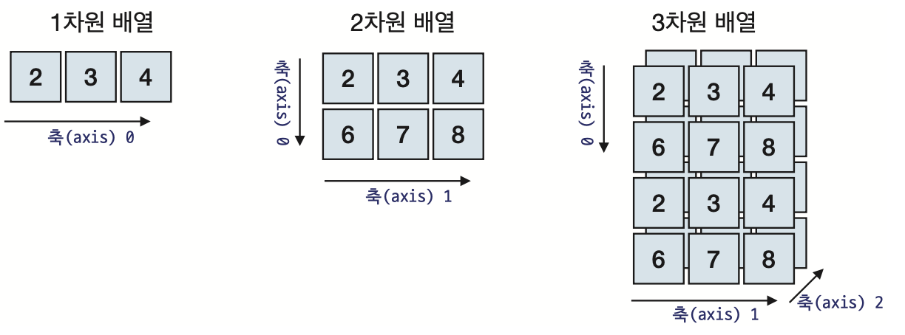
넘파이
넘파이는 성능이 우수한 ndarray를 제공
ndarray – 배열과 배열 간의 수학적인 연산을 적용할 수 있다
고급 연산자와 풍부한 함수를 제공

Slide 4
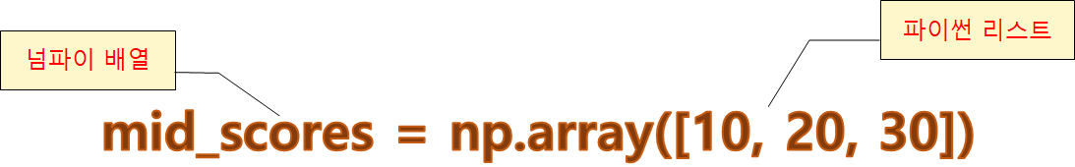
넘파이 배열
넘파이 배열을 만들기 위해서는 넘파이가 제공하는 array()함수 이용
array()에 리스트를 전달하면 넘파이 배열이 생성

Slide 5
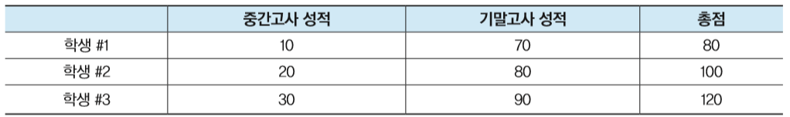
다음과 같이 학생들의 중간고사와 기말고사 성적을 저장하고 있는 리스트가 있다고 하자.
다음 표와 같이 각 학생들의 중간고사 성적과 기말고사 성적을 합하여 오른쪽의 총점(total)이라는 리스트를 만들고 싶다.

Slide 6
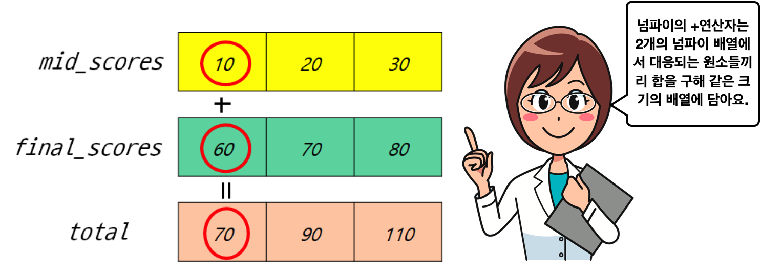
import numpy as np mid_scores = np.array([10, 20, 30]) final_scores = np.array([60, 70, 80]) total = mid_scores + final_scores print('합계 :', total) print('평균 :', total/2)
합계 : [ 70 90 110]
평균 : [35. 45. 55.]
배열 요소별로 지정된 연산을 수행

Slide 7
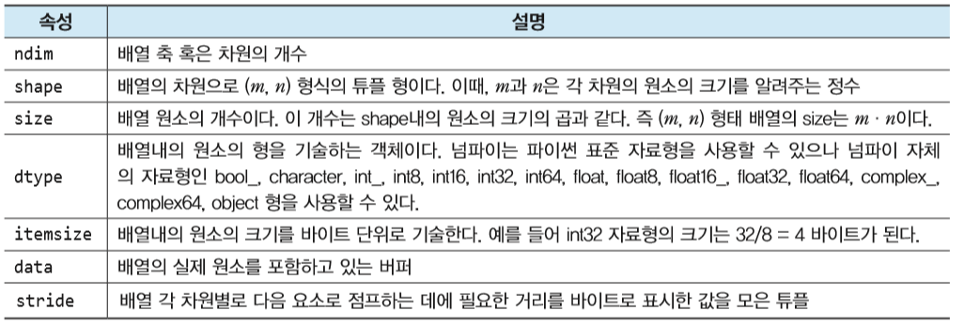
다차원 배열 ndarray
넘파이 배열의 속성

Slide 8
ndarray 생성과 속성
import numpy as np array_a = np.array([0, 1, 2, 3, 4, 5, 6, 7, 8, 9]) print(array_a) array_b = np.array(range(10)) print(array_b) array_c = np.array([[1,2,3],[4,5,6]]) print(array_c)
array_a
[0 1 2 3 4 5 6 7 8 9]
array_b
[0 1 2 3 4 5 6 7 8 9]
array_c
[[1 2 3]
[4 5 6]]

Slide 9
ndarray 생성과 속성
array_a
[0 1 2 3 4 5 6 7 8 9]
print('=== array_a ===') print('array_a의 shape :', array_a.shape) print('array_a의 ndim :', array_a.ndim)
print('array_a의 dtype :', array_a.dtype) print('array_a의 size :', array_a.size) print('array_a의 itemsize :',array_a.itemsize)
=== array_a ===
array_a의 shape : (10,)
array_a의 ndim : 1
array_a의 dtype : int32
array_a의 size : 10
array_a의 itemsize : 4

Slide 10
ndarray 생성과 속성
print('=== array_c ===') print('array_c의 shape :', array_c.shape) print('array_c의 ndim :', array_c.ndim) print('array_c의 dtype :', array_c.dtype) print('array_c의 size :', array_c.size) print('array_c의 itemsize :',array_c.itemsize)
array_c
[[1 2 3]
[4 5 6]]
=== array_c ===
array_c의 shape : (2, 3)
array_c의 ndim : 2
array_c의 dtype : int32
array_c의 size : 6
array_c의 itemsize : 4

Slide 11

강력한 넘파이 배열의 연산
import numpy as np salary = np.array([220, 250, 230]) salary = salary + 100 print(salary) salary = salary * 2 print(salary)

Slide 12
넘파이의 인덱싱과 슬라이싱
넘파이 배열에서 특정한 요소를 추출하려면 인덱스를 사용
파이썬 리스트와 마찬가지로 인덱스는 0부터 시작
마지막 요소에 접근하려면 인덱스로 -1 사용

Slide 13
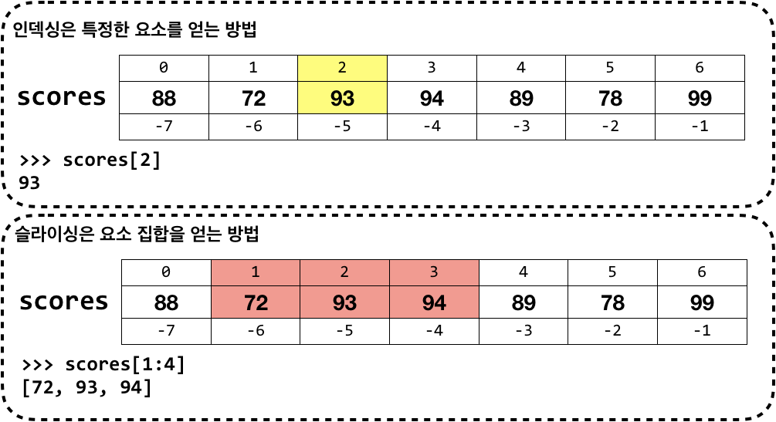
넘파이의 인덱싱과 슬라이싱
score = np.array([88, 72,93,94,89,78,99]) print(score[2]) print(score[-1]) print(score[1:4])

Slide 14
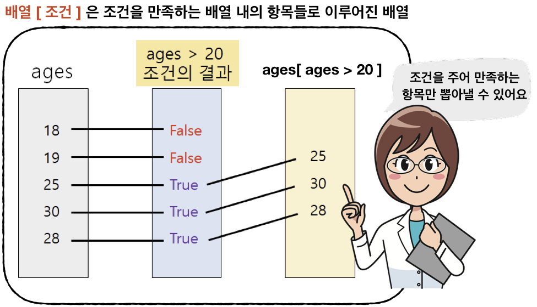
논리적인 인덱싱 [1]
어떤 조건을 주어서 배열에서 원하는 값을 추출
ages = np.array([ 18,19,25,30,28]) y= ages > 20 print(y) result = ages [ages > 20] print(result)
[False False True True True]
[25 30 28]

Slide 15
논리적인 인덱싱 [2]
문) ages에서 짝수 데이터만 추출
ages = np.array([ 18,19,25,30,28])
even = ages [ages %2 == 0 ] print(even)

Slide 16
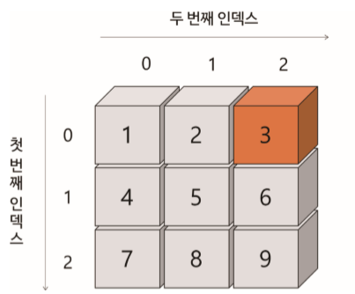
2차원 배열 인덱싱
첫 번째 인덱스는 행의 번호
1
2
3
두 번째 인덱스는 열의 번호
4
5
6
import numpy as np a = [ [1,2,3] ,[4,5,6],[7,8,9]] print(a) np_a = np.array(a) print(np_a) print(np_a[0,2])
7
8
9

Slide 17
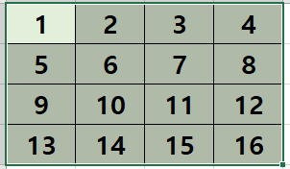
2차원 배열 슬라이싱
y = [[1,2,3,4],[5,6,7,8],[9,10,11,12],[13,14,15,16]] print(y) np_y = np.array(y) print(np_y) print(np_y[0:2,2:4])

Slide 18
2차원 배열 슬라이싱
print(np_y[1,:]) print(np_y[:,2])
print(np_y[0:2,0:2])
print(np_y[::2,::2])
print(np_y[1::2,1::2])
[5 6 7 8]
[ 3 7 11 15]
[[1 2]
[5 6]]
[[ 1 3]
[ 9 11]]
[[ 6 8]
[14 16]]
1,0
1,1
1,2
1,3
0,2
1,2
2,2
3,2

Slide 19
2차원 배열 슬라이싱
print(np_y[ np_y > 5 ]) print(np_y[ np_y % 2 == 0 ])
# 모든행에 대하여 1열이 5이상인것을 찾아 준다
print(np_y[:,1] > 5 )
print(np_y[ np_y[:,1] > 5 ])
[ 6 7 8 9 10 11 12 13 14 15 16]
[ 2 4 6 8 10 12 14 16]
[[ 5 6 7 8]
[ 9 10 11 12]
[13 14 15 16]]
[False True True True]

Slide 20
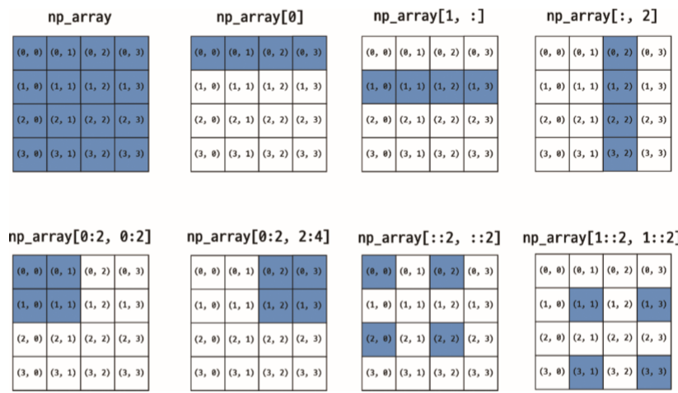
2차원 배열 잘라내기

Slide 21
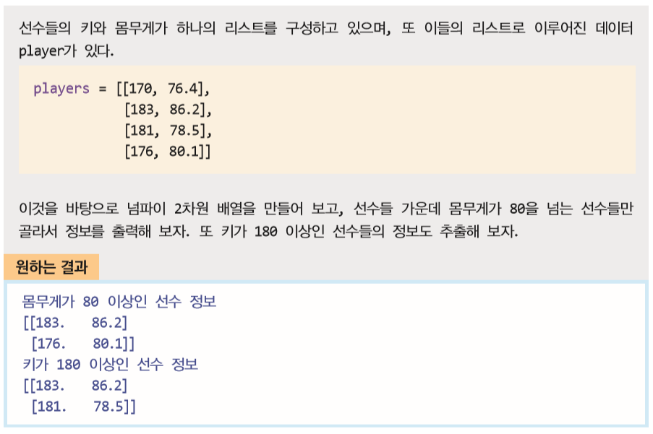
도전
1
2

Slide 22
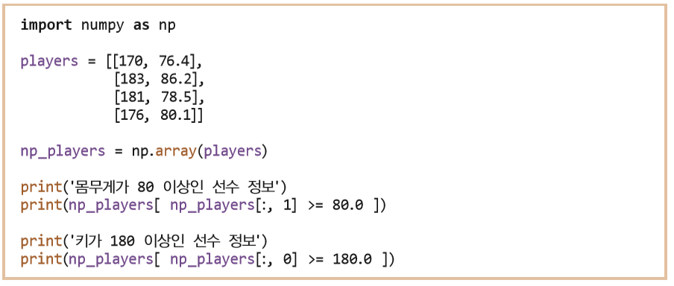

Slide 23
arrange() / range() 비교
data_a = np.array(range(1,6)) print(data_a) data_b = np.arange(1,6) print(data_b)
[1 2 3 4 5]
[1 2 3 4 5]

Slide 24
배열의 형태를 바꾸는 reshape() 와 flatten()
데이터의 개수는 유지한 채로 배열의 차원과 형태를 변경
x = np.arange(12) print(x) y = x.reshape(3,4) print(y) z = y.flatten() print(z)

Slide 25
reshape()
import numpy as np b = np.arange(1,21).reshape(4,5) print(b) print(b[b%3 ==0])
[[ 1 2 3 4 5]
[ 6 7 8 9 10]
[11 12 13 14 15]
[16 17 18 19 20]]
[ 3 6 9 12 15 18]
print(b[1::2,::2])
[[ 6 8 10]
[16 18 20]]

Slide 26
random 모듈
난수와 관련한 함수를 제공
import random print(random.random()) print(random.randint(1,7)) print(random.randrange(7)) print(random.randrange(1,7)) print(random.randrange(0,10,2))

Slide 27
난수 생성
print(np.random.rand(5)) print(np.random.rand(5,3))
print(np.random.randint(1,10, size=10)) print(np.random.randint(1,100,size=(3,5)))
[4.17022005e-01 7.20324493e-01 1.14374817e-04 3.02332573e-01
1.46755891e-01]
[[0.09233859 0.18626021 0.34556073]
[0.39676747 0.53881673 0.41919451]
[0.6852195 0.20445225 0.87811744]
[0.02738759 0.67046751 0.4173048 ]
[0.55868983 0.14038694 0.19810149]]
[8 7 2 1 2 9 9 4 9 8]
[[ 4 71 22 50 58]
[ 4 69 25 44 77]
[27 53 81 42 83]]

Slide 28
평균과 중앙값
data = np.random.randint(1,10, size=15) print(data)
print(np.mean(data)) print(np.median(data)) print(data.sum()) print(data.mean())
[1 5 3 8 8 9 7 4 8 8 5 6 4 7 9]
6.133333333333334
7.0
92
6.133333333333334

Slide 29
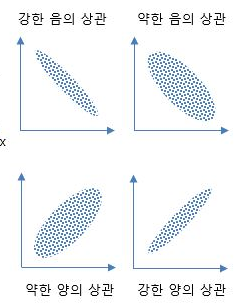
상관관계 - 두 변수간의 선형 관계 측정하는 통계적 개념
x = [ i for i in range(10) ] y = [ i ** 4 for i in range(10) ]
print(x) print(y) result = np.corrcoef(x, y) print(result)
[0, 1, 2, 3, 4, 5, 6, 7, 8, 9]
[0, 1, 16, 81, 256, 625, 1296, 2401, 4096, 6561]
x y
x [[1. 0.85804374]
Y [0.85804374 1. ]]

Slide 30
넘파이 차원 => axis(축)
넘파이에서 배열의 차원은 축(axis)라고 한다
1차원 배열에는 하나의 축
2차원 배열의 경우에는 행과 열을 나타내는 두개의 축이 있음

Slide 31
넘파이 차원 1
import numpy as np a = np.arange(6) print(a)
print(a.sum()) print(np.sum(a, axis=0))
[0 1 2 3 4 5]
15
15

Slide 32
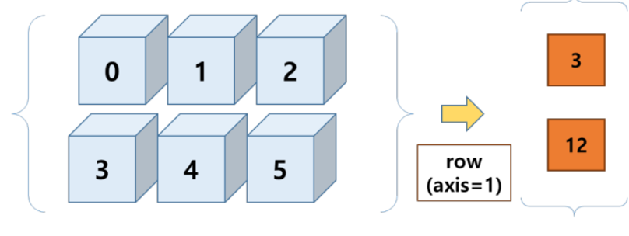
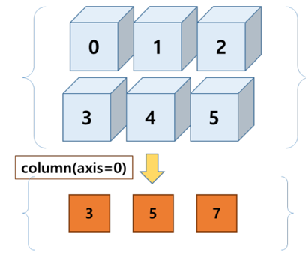
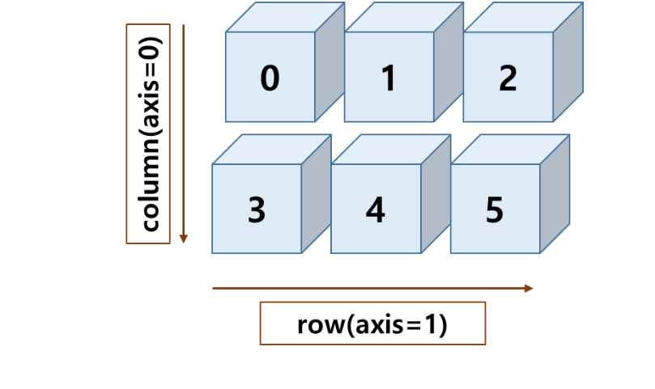
넘파이 차원 2
b = np.arange(6).reshape(2,3) print(b.sum()) print(np.sum(b, axis=0)) print(np.sum(b, axis=1))
[3 5 7]
[ 3 12]

Slide 33
넘파이
d = np.zeros((2,3)) #np.zeros print(d) e = np.ones((3,2,3)) #np.ones print(e)
[[0. 0. 0.]
[0. 0. 0.]]
[[[1. 1. 1.]
[1. 1. 1.]]
[[1. 1. 1.]
[1. 1. 1.]]
[[1. 1. 1.]
[1. 1. 1.]]]

Slide 34
2차원 리스트
list_1 =[ ['apple',100],['orange',200]] print(list_1)
print(list_1[0]) print(list_1[1])
[ ['apple', 100] , ['orange', 200] ]
['apple', 100]
['orange', 200]

Slide 35
2차원 리스트
print(list_1[0][0]) print(list_1[0][1]) print(list_1[1][0]) print(list_1[1][1])
[ ['apple', 100] , ['orange', 200] ]
apple
100
orange
200

Slide 36
논리적 인덱싱
[[ 1 2 3 4]
[ 5 6 7 8]
[ 9 10 11 12]
[13 14 15 16]]
import numpy as np y = np.arange(1,17).reshape(4,4)
print(y[2,3]) print( y > 5 )
print(y [ y > 5 ])
[[False False False False]
[False True True True]
[ True True True True]
[ True True True True]]
[ 6 7 8 9 10 11 12 13 14 15 16]

Slide 37
논리적 인덱싱
[[ 1 2 3 4]
[ 5 6 7 8]
[ 9 10 11 12]
[13 14 15 16]]
print( y %2 == 0 )
print(y [ y %2 == 0 ])
[[False True False True]
[False True False True]
[False True False True]
[False True False True]]
[ 2 4 6 8 10 12 14 16]

Slide 38
논리적 인덱싱
[[ 1 2 3 4]
[ 5 6 7 8]
[ 9 10 11 12]
[13 14 15 16]]
print(y[0]) print(y[1]) print(y[2]) print(y[3]) print(y[1:3])
[1 2 3 4]
[5 6 7 8]
[ 9 10 11 12]
[13 14 15 16]
[[ 5 6 7 8]
[ 9 10 11 12]]

Slide 39
논리적 인덱싱
[0,1]
[1,1]
[2,1]
[3,1]
[[ 1 2 3 4]
[ 5 6 7 8]
[ 9 10 11 12]
[13 14 15 16]]
print(y[:,1] > 5 ) print(y[ y[:,1] > 5 ])
[False True True True]
[[ 5 6 7 8]
[ 9 10 11 12]
[13 14 15 16]]

Slide 40
논리적 인덱싱
[[ 1 2 3 4]
[ 5 6 7 8]
[ 9 10 11 12]
[13 14 15 16]]
print(y[:,2:4] > 5 )
print(y[y[:,2:4] > 5] ) - error
[[False False]
[ True True]
[ True True]
[ True True]]
[[False False False False]
[False True True True]
[ True True True True]
[ True True True True]]
[False True True True]

